Slide 1



TRƯỜNG TIỂU HỌC GIANG BIÊN
CHÀO MỪNG QUÝ THẦY CÔ
VỀ DỰ GIỜ THĂM LỚP
Môn Toán lớp 3
BÀI 34: PHÉP CHIA HẾT. PHÉP CHIA CÓ DƯ
( Tiết 2)

Slide 2


Slide 3
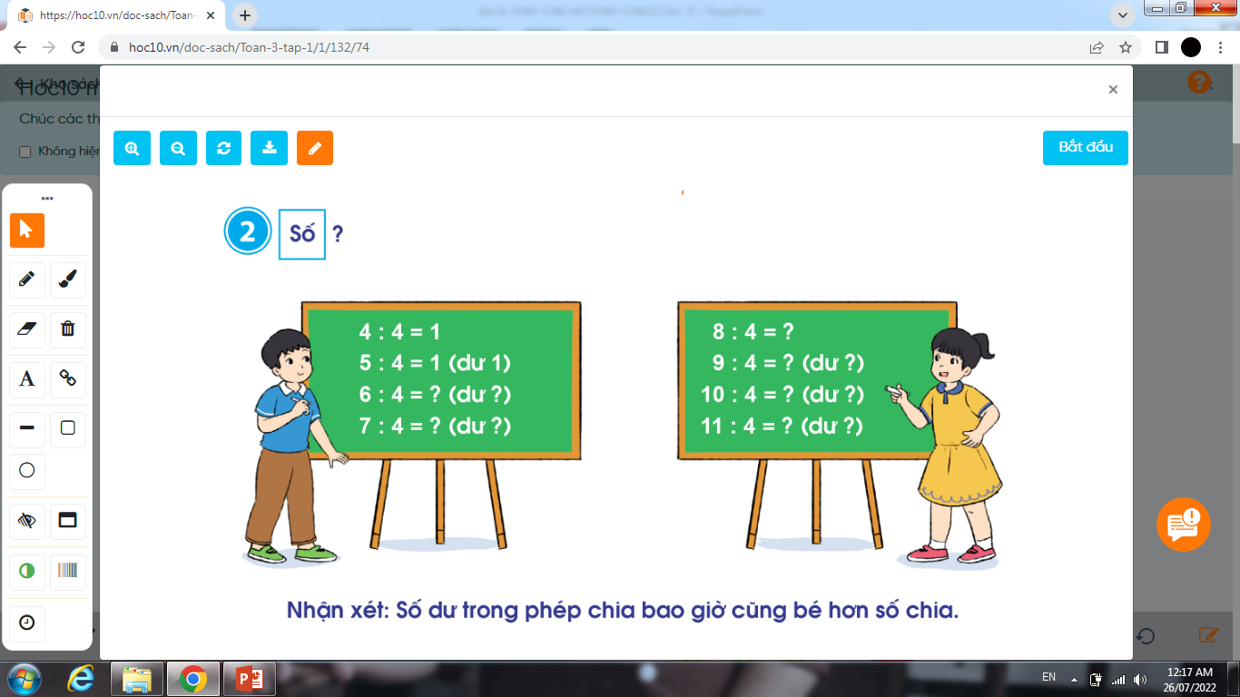
Thứ……ngày…..tháng…..năm…….
TOÁN
Bài 34: PHÉP CHIA HẾT. PHÉP CHIA CÓ DƯ( Tiết 1)
2
2
1
1
2
2
2
1
3
2
3

Slide 4
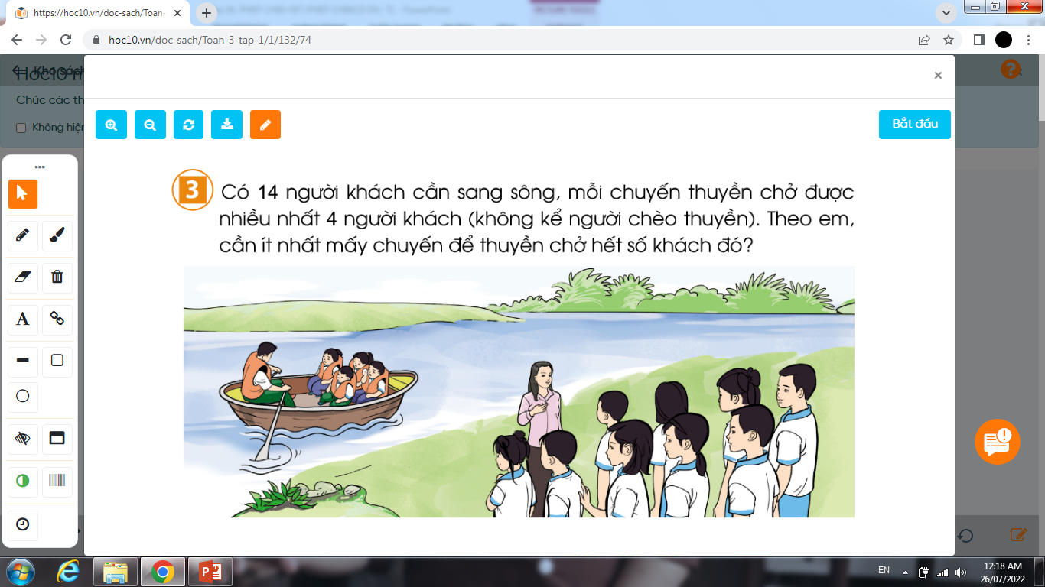
Thứ……ngày…..tháng…..năm…….
TOÁN
Bài 34: PHÉP CHIA HẾT. PHÉP CHIA CÓ DƯ( Tiết 1)
Tóm tắt
Bài giải
1 chuyến : 4 người
14 người: Ít nhất…. chuyến?
Ta có 14 : 4 = 3 ( dư 2)
Vậy cần ít nhất 4 chuyến để chở hết số khách đó
Đáp số: 4 chuyến

Slide 5

XIN CHÂN THÀNH CẢM ƠN
QUÝ THẦY CÔ GIÁO VÀ CÁC EM

